Slide 1
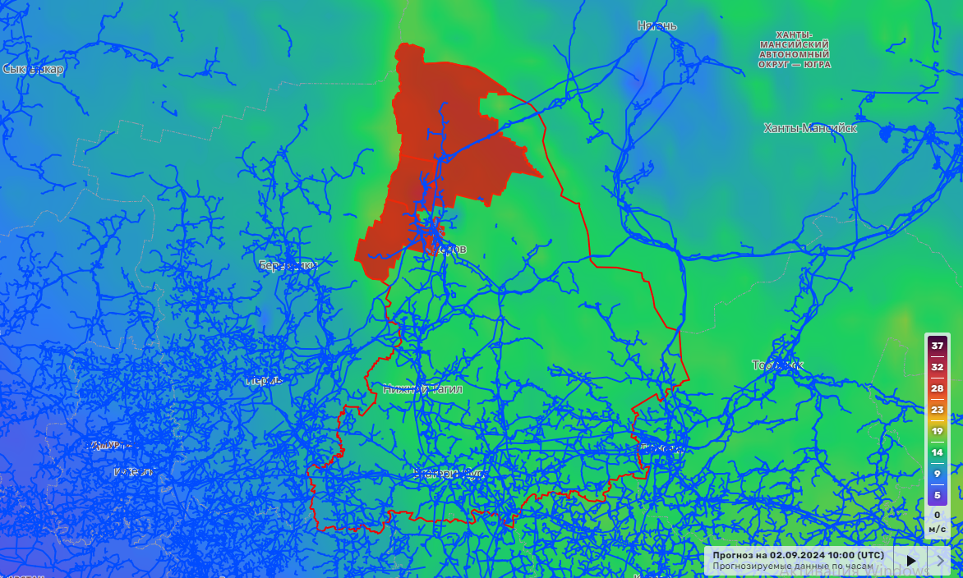
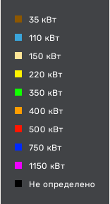
ИНФОРМАЦИОННЫЕ МАТЕРИАЛЫ ПО ПОРЫВАМ ВЕТРА
НА ТЕРРИТОРИИ СВЕРДЛОВСКОЙ ОБЛАСТИ
(РИСК НАРУШЕНИЯ ЭЛЕКТРОСНАБЖЕНИЯ НА 02.09.2024)
Условные обозначения
Ивдельский ГО
- ветер, порыв м/с
158/59
60%
4339/20365
5
17
Североуральский ГО
- линии электропередач
626/117
60%
3970/38499
4
17
- количество осадков (УГМС), мм
ГО Карпинск
20
15
- порывы ветра (УГМС), м/с
257/57
60%
- прогноз нарушения ЛЭП (УГМС)
3734/28435
3
17
321/20
- протяженность ЛЭП/ТП (шт.)
ГО Краснотурьинск
19/330
- кол-во домов /населения
317/174
60%
- износ электроэнергетических систем
4585/60685
60%
4
17
Город
- муниципальное образование
ГУ МЧС России по Свердловской области
АРМ №9
01.09.2024
Исп. Коркин Н.Н.
Тел. 346-1279

Slide 2
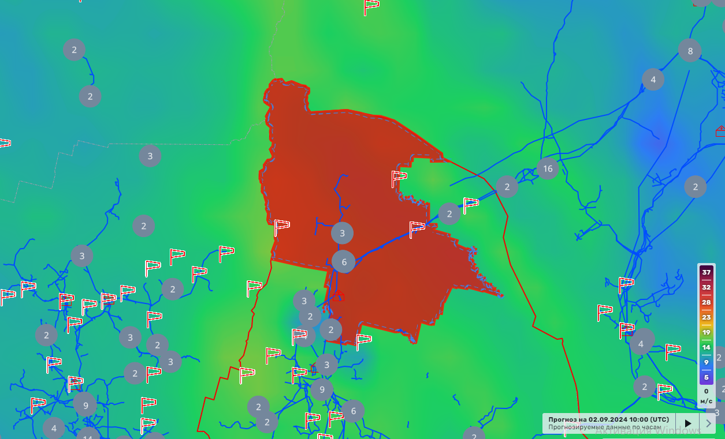
ИНФОРМАЦИОННЫЕ МАТЕРИАЛЫ ПО ПОРЫВАМ ВЕТРА
НА ТЕРРИТОРИИ ИВДЕЛЬСКОГО ГО СВЕРДЛОВСКОЙ ОБЛАСТИ
(РИСК НАРУШЕНИЯ ЭЛЕКТРОСНАБЖЕНИЯ НА 02.09.2024)
Условные обозначения
- ветер, порыв м/с
- линии электропередач
20
- количество осадков (УГМС), мм
15
- порывы ветра (УГМС), м/с
количество медицинских
организаций
количество подразделений
(ПСЧ, гарнизоны)
- прогноз нарушения ЛЭП (УГМС)
Ивдельский ГО
321/20
- протяженность ЛЭП/ТП (шт.)
158/59
60%
19/330
- кол-во домов /населения
4339/20365
- износ электроэнергетических систем
5
17
60%
Город
- муниципальное образование
ГУ МЧС России по Свердловской области
АРМ №9
01.09.2024
Исп. Коркин Н.Н.
Тел. 346-1279

Slide 3
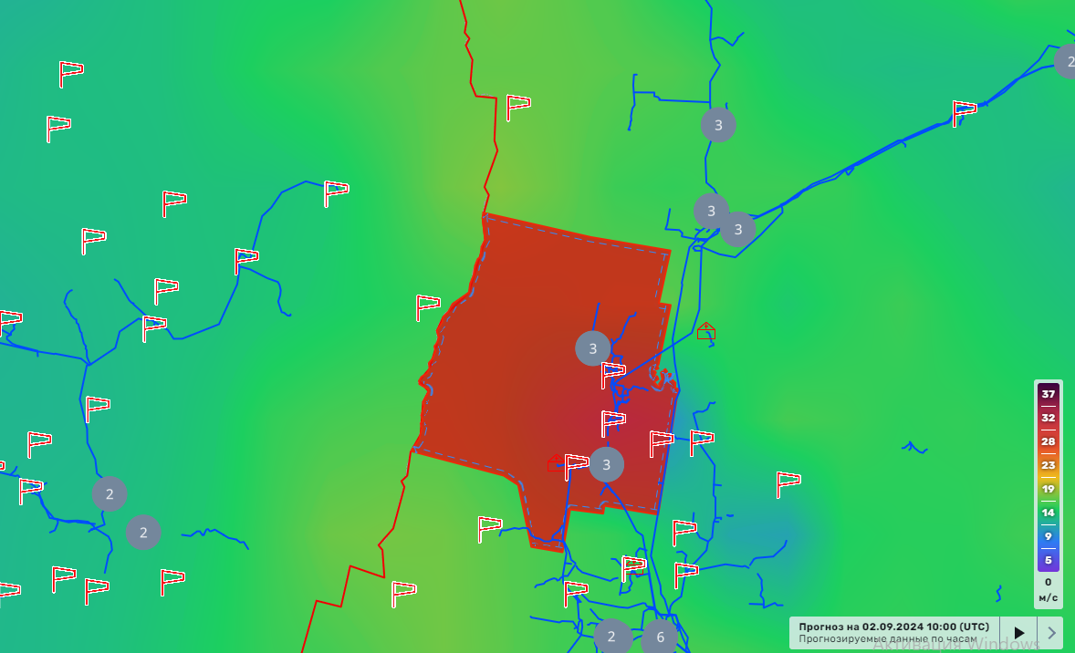
ИНФОРМАЦИОННЫЕ МАТЕРИАЛЫ ПО ПОРЫВАМ ВЕТРА
НА ТЕРРИТОРИИ СЕВЕРОУРАЛЬСКОГО ГО СВЕРДЛОВСКОЙ ОБЛАСТИ
(РИСК НАРУШЕНИЯ ЭЛЕКТРОСНАБЖЕНИЯ НА 02.09.2024)
Условные обозначения
- ветер, порыв м/с
- линии электропередач
20
- количество осадков (УГМС), мм
15
- порывы ветра (УГМС), м/с
Североуральский ГО
количество медицинских
организаций
626/117
60%
количество подразделений
(ПСЧ, гарнизоны)
3970/38499
- прогноз нарушения ЛЭП (УГМС)
4
17
321/20
- протяженность ЛЭП/ТП (шт.)
19/330
- кол-во домов /населения
- износ электроэнергетических систем
60%
Город
- муниципальное образование
ГУ МЧС России по Свердловской области
АРМ №9
01.09.2024
Исп. Коркин Н.Н.
Тел. 346-1279

Slide 4
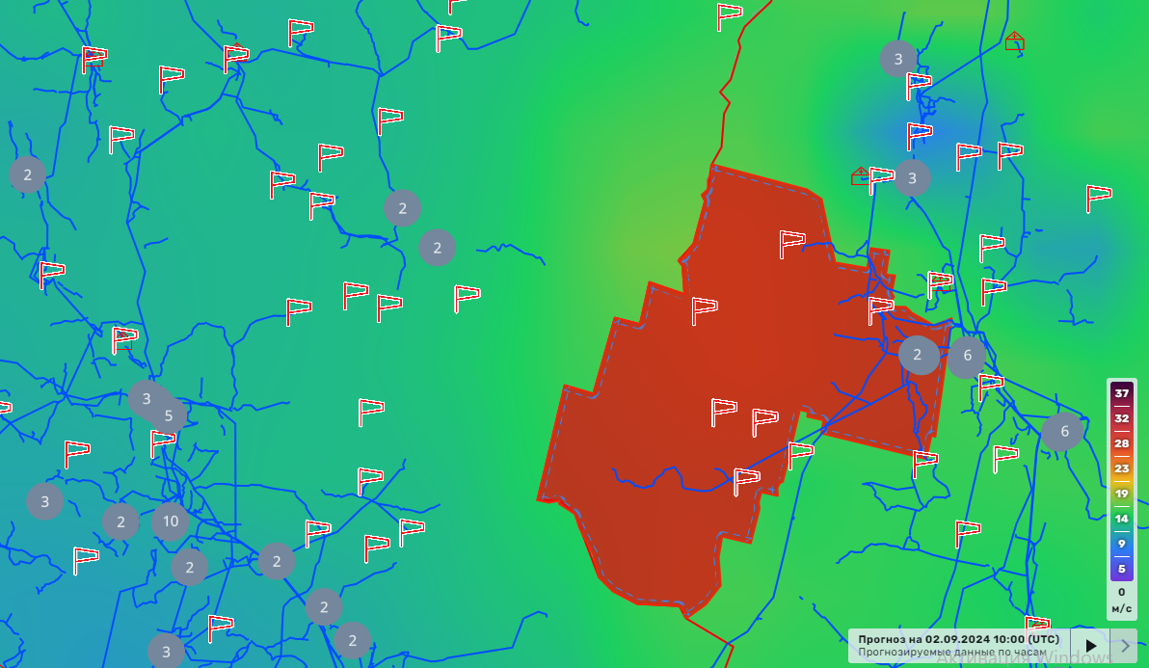
ИНФОРМАЦИОННЫЕ МАТЕРИАЛЫ ПО ПОРЫВАМ ВЕТРА
НА ТЕРРИТОРИИ ГО КАРПИНСК СВЕРДЛОВСКОЙ ОБЛАСТИ
(РИСК НАРУШЕНИЯ ЭЛЕКТРОСНАБЖЕНИЯ НА 02.09.2024)
Условные обозначения
- ветер, порыв м/с
- линии электропередач
20
- количество осадков (УГМС), мм
15
- порывы ветра (УГМС), м/с
количество медицинских
организаций
количество подразделений
(ПСЧ, гарнизоны)
ГО Карпинск
- прогноз нарушения ЛЭП (УГМС)
257/57
60%
321/20
- протяженность ЛЭП/ТП (шт.)
3734/28435
19/330
- кол-во домов /населения
3
17
- износ электроэнергетических систем
60%
Город
- муниципальное образование
ГУ МЧС России по Свердловской области
АРМ №9
01.09.2024
Исп. Коркин Н.Н.
Тел. 346-1279

Slide 5
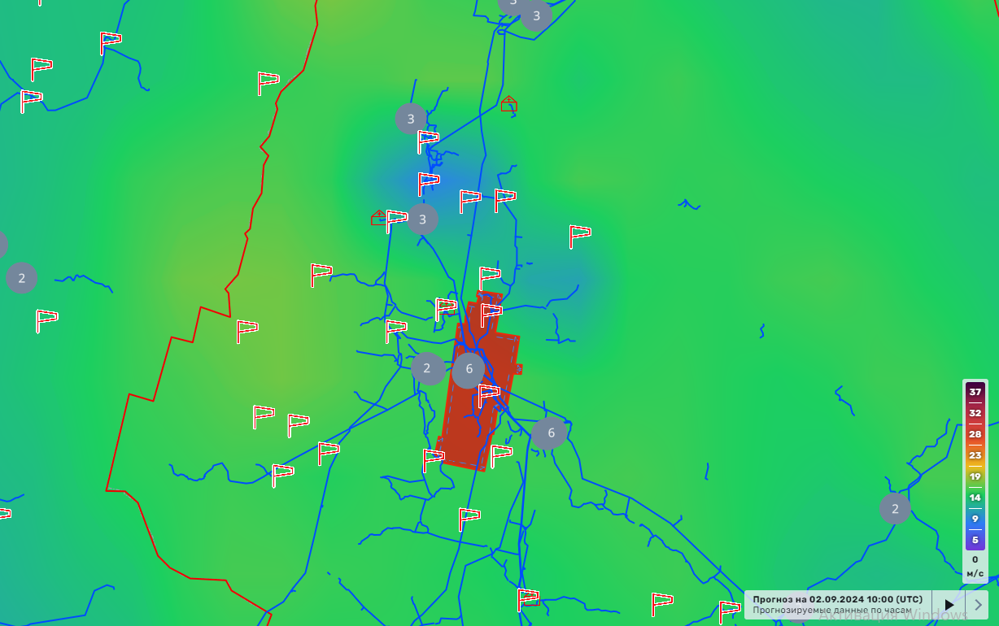
ИНФОРМАЦИОННЫЕ МАТЕРИАЛЫ ПО ПОРЫВАМ ВЕТРА
НА ТЕРРИТОРИИ ГО КРАСНОТУРЬИНСК СВЕРДЛОВСКОЙ ОБЛАСТИ
(РИСК НАРУШЕНИЯ ЭЛЕКТРОСНАБЖЕНИЯ НА 02.09.2024)
Условные обозначения
- ветер, порыв м/с
- линии электропередач
ГО Краснотурьинск
20
- количество осадков (УГМС), мм
317/174
60%
15
- порывы ветра (УГМС), м/с
4585/60685
4
17
количество медицинских
организаций
количество подразделений
(ПСЧ, гарнизоны)
- прогноз нарушения ЛЭП (УГМС)
321/20
- протяженность ЛЭП/ТП (шт.)
19/330
- кол-во домов /населения
- износ электроэнергетических систем
60%
Город
- муниципальное образование
ГУ МЧС России по Свердловской области
АРМ №9
01.09.2024
Исп. Коркин Н.Н.
Тел. 346-1279

